Slide 1

Beställning av konfiguration av IT-utrustning
SDV Utrullning IT/MT

Slide 2
Versionshistorik
Version | Beskrivning av versionsuppdatering | Datum | Ansvarig
1.0 | Ny version | 2025-06-23 | Marcus Östrell

Slide 3
Bakgrund
Inför driftstart behöver viss IT-utrustning konfigureras för att fungera med SDV
Detta dokument beskriver hur konfigurationen av befintlig utrustning ska gå till inför driftstart

Slide 4
SDV Skrivarkö till befintlig skrivare
För att era befintliga skrivare ska fungera med SDV behöver dessa konfigureras/lägga till skrivarkö. Då ska valet ”SDV Skrivarkö till befintlig skrivare” användas i beställningsunderlaget.
Tänk på följande:
Etikettskrivare: Ska de användas till Läkemedel eller Provtagning?
Armband: Vilken storlek? Vuxen, barn eller nyfödd/neonatal.
Dokumentskrivare: Typ av utskrifter, standard/rekvisition (om man behöver skriva ut dokument från provtagningsfönstret)
OBS! Gäller ej Pull-print skrivare, dessa är redan redo för SDV

Slide 5
SDV Skrivarkö för administrativa avdelningar
För att era befintliga och nya skrivare ska fungera med SDV behöver dessa konfigureras/lägga till skrivarkö.
Ritz:
Beställ SDV skrivarkö i Ritz, lägg upp skrivaren på en fysisk plats inom samma organisation så nära som möjligt den aktuella platsen för skrivaren.
Koordinatorstöd (excel)
Vid beställning via koordinatorstöd så gäller samma lösning som ovan och i blå kolumn kallad ”Plats (OBLIGATORISKT)” där väljer du närmast fysiska plats.
Bakgrund
Oavsett vilken typ av skrivare det gäller så måste man ange en Location vid beställning i Ritz, dvs en plats där skrivaren står och det
väljer man ur en lista med valbara platser/Locations med vårdutförande enheter som finns upplagda i Millenium/SDV i Ritz.
Dessa platser motsvarar en fysisk mottagning, avdelning, VC, etc.).
Finns inte den aktuella platsen i listan så är det antagligen inte en vårdutförande enhet. Behöver man ändå skriva ut så gäller
ovan lösning.

Slide 6
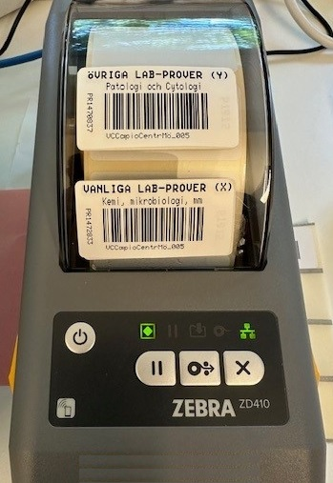
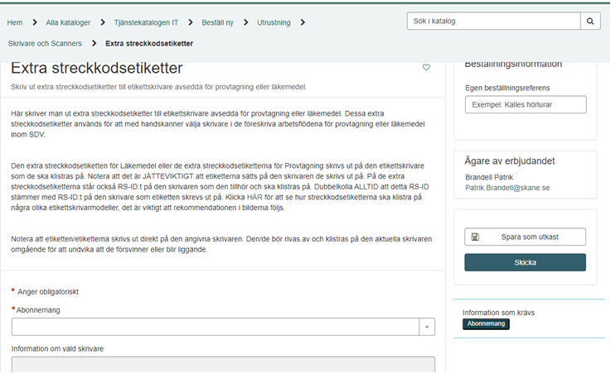
Etikettskrivare – streckkod för utskrift/välja skrivare
Etikettskrivare behöver en streckkod som skannas vid utskrift, placerad på etikettskrivaren
För provtagningsutskrifter används streckkoden till att välja rätt skrivare i listan
För läkemedelsutskrifter används streckkoden till att välja rätt skrivare samt skriva ut
Nybeställda etikettskrivare har etikett placerad på skrivare vid leverans
Befintliga etikettskrivare behöver kompletteras med etiketter
För att få en streckkod till er skrivare beställer/hämtar ni den via RITZ och erbjudandet ”Extra Streckkodsetiketter”
När ni skrivit ut etiketten placerar ni den på aktuell skrivare, se KB0021073 i Ritz för hur den ska placeras på skrivaren
OBS! Gäller endast etikettskrivare (läkemedel och provtagning)

Slide 7
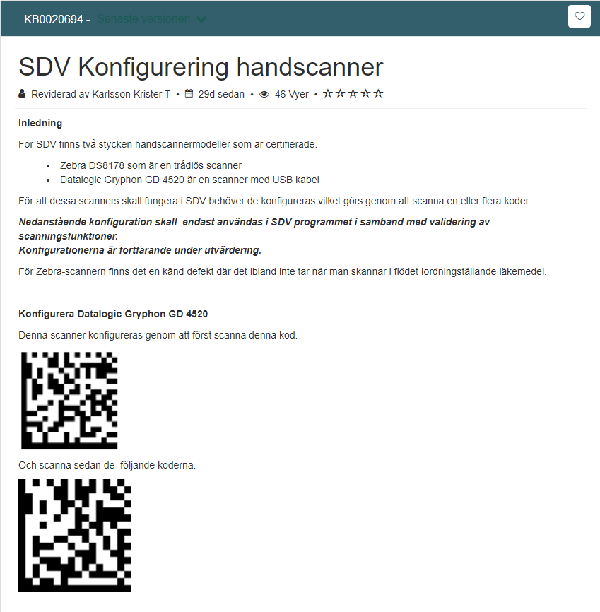
Handskanner
För att er handskanner ska fungera behöver den konfigureras för SDV
Det görs genom att med handskannern skanna 1-3 QR koder
Koder hämtas via KB0020694 i RITZ
Koder kan skrivs ut och skannas alt. skannas direkt på skärm

Slide 8
Nätverksuttag
Tänk på att verifiera att ni har uttag för nätverk för de utrustningarna som behöver det.
Beställ om saknas
Nätverksuttag/aktivering beställs via RITZ

Slide 9
Marknadsplatsen

Slide 10
Marknadsplatsen
I marknadsplatsen beställs
Etiketter till läkemedels- och provtagningsskrivare
Armband till patientarmbandsskrivare
Vagn till WoW

Slide 11
Etiketter
Etiketter beställs via Marknadsplatsen
Finns i olika storlekar
Läkemedelsetiketter har storlek: 57 x 32 mm
Provtagningsetiketter har storlek: 52 x 28 mm
Generiska utskrifter fungerar på både läkemedels- och provtagningsetiketter/skrivare.
Etiketter för patientarmbandsskrivare finns för vuxen, barn och neonatal.

